Slide 1
오픈 인프라 개발 경진대회 개발 프로젝트 산출물
Aladdin Visualizer
팀 SODA

Slide 2
CONTENTS
01 02 03
프로젝트 소개
Aladdin
Aladdin UI
- 프로젝트 소개
- 기존 마이크로 서비스간 네트워크 사용률 시각화 서비스 구조
- Aladdin Visualizer’ 마이크로 서비스간 네트워크 사용률 시각화 서비스 구조
- Aladdin 메트릭
- honeycomb 라이브러리
- Infrastructure Tab
- Kubernetes Tab

Slide 3
2019 오픈 인프라 개발 경진대회
01
프로젝트 소개
• 지정주제
- Kubernetes network metrics등을 이용한 마이크로 서비스간 네크워크 사용률 시각화 서비스 개발
· metrics 정보는 istio 모듈 사용
· 시각화 도구는 오픈소스 사용 가능
• 프로젝트 소개
- 마이크로 서비스간 네트워크 사용률 시각화 서비스에 인프라, 쿠버네티스 클러스터 정보를 넣어 마이크로 서비스 뿐만 아니라 다양한 정보를 볼 수 있도록 Aladdin Visualizer 개발
· Istio, kube-state-metrics, node-exporter 사용하여 메트릭 수집
· 시각화 도구 : patternfly-react, react-bootstrap-table, honeycomb 등 사용

Slide 4
2019 오픈 인프라 개발 경진대회
02
프로젝트 소개
• 기존 마이크로 서비스간 네트워크 사용률 시각화 서비스 구조
- ‘Istio – Prometheus – Kiali’로 이루어져 있고 Prometheus는 Istio의 네트워크 메트릭을 저장한다.
- ‘Kiali’는 Prometheus에 저장된 데이터를 이용하여 Mesh Topology, Health를 계산하고 메트릭을 보여준다.
Kiali
External Services
Metrics
Prometheus
Istio
Kubernetes

Slide 5
2019 오픈 인프라 개발 경진대회
03
프로젝트 소개
• ‘Aladdin Visualizer’ 마이크로 서비스간 네트워크 사용률 시각화 서비스 구조
- ‘Istio – Prometheus – Kiali’로 이루어진 것은 동일하나 Prometheus를 통해 Istio의 네트워크 메트릭 뿐만 아니라 kube-state-metrics, node-exporter를 통해 다양한 메트릭을 저장한다.
- ‘Aladdin’는 Prometheus에 저장된 데이터를 이용하여 Infrastructure, Kubernetes Cluster 정보를 보여준다.
Aladdin
External Services
Metrics
Istio
Prometheus
kube-state-metrics
Kubernetes
node-exporter

Slide 6
2019 오픈 인프라 개발 경진대회
04
Aladdin 메트릭
• 기존 메트릭과 Aladdin 메트릭 수집 비교
‘Aladdin`은 ‘istio’뿐만 아니라 `kube-state-metrics’, ‘node-exporter’ 파드를 올려서 각종 메트릭을 받아온다.
Node
Istio
Node
Istio
Kube-state-metrics
Node-exporter
Node
Istio
Node
Istio
Kube-state-metrics
Node-exporter
Prometheus
Kiali
Prometheus
Kiali
Node
Istio
Node
Istio
Kube-state-metrics
Node-exporter
기존 메트릭 수집 구조
Aladdin 메트릭 수집 구조

Slide 7
2019 오픈 인프라 개발 경진대회
05
Aladdin 메트릭
• 기존 메트릭과 Aladdin 메트릭 비교
‘Aladdin`은 기존 메트릭 이외에도 다양한 메트릭을 포함한다. https://github.com/soda-infra/aladdin/blob/dev/prometheus/metrics_definitions.go
기존 메트릭
Aladdin 메트릭
requests_total
기존 메트릭 포함
request_duration_seconds
machine_cpu_cores
request_bytes
node_memory_seconds_total
response_bytes
deployment_labels
tcp_received_bytes_total
replicaset_labels
tcp_sent_bytes_total
…

Slide 8

2019 오픈 인프라 개발 경진대회
06
honeycomb 라이브러리
• 각종 메트릭 시각화를 위한 honeycomb 라이브러리
Prometheus에서 받은 JSON 형식 데이터의 개수를 honeycomb 라이브러리 매개변수로 보낸다. Honeycomb 인자의 값 대로 육각형은 왼쪽부터 대각선 방향으로 생성된다.
Input data | Output data
‘node_cpu_seconds_total’ 등의 쿼리를 보낸 후 응답 받은 JSON data | data가 반영된 벌집 모양 그림
3
6
1
4
2
5

Slide 9
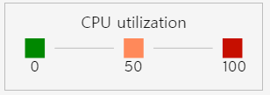
2019 오픈 인프라 개발 경진대회
07
honeycomb 라이브러리
• CPU Utilization 표시
데이터 값에 따라 육각형의 색깔이 정해지는데 데이터의 값이 ‘0 – 30’일 경우 초록색, ’30 – 60’일 경우 주황색, ’60 – 100’일 경우 빨간색이 칠해진다.
사용자는 색깔을 통해 CPU 사용량을 한 눈에 알 수 있다.

Slide 10
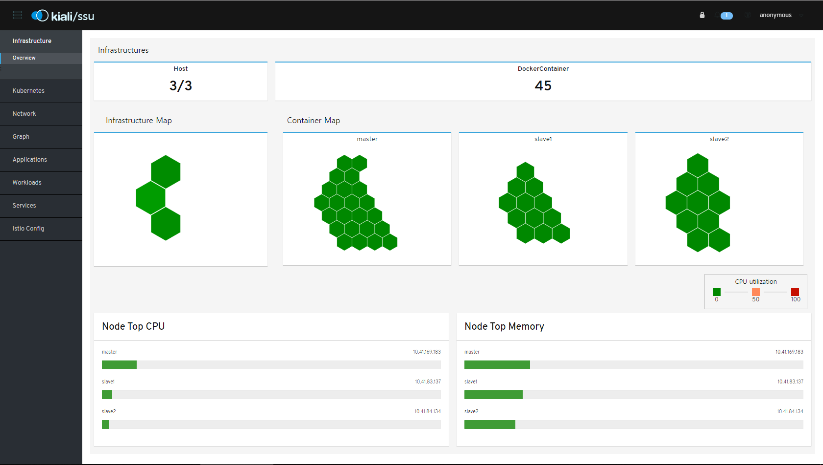
2019 오픈 인프라 개발 경진대회
08
“ ”
Infrastructure Tab
1
2
3
4
5
6

Slide 11
2019 오픈 인프라 개발 경진대회
09
“ ”
Infrastructure Tab
번호 | 분류 | Query | 설명
1 | Host | kube_node_labels, kube_node_status_condition | 전체 호스트 수와 현재 준비된 상태의 호스트를 보여준다.
2 | DockerContainer | kube_pod_container_status_running | 인프라 안에 있는 총 파드 수를 보여준다.
3 | Infrastructure Map | machine_cpu_cores, node_cpu_seconds_total | 인프라 안에 있는 컨테이너들의 CPU 사용량을 보여준다
4 | Container Map | node_labels, container_cpu_usage_seconds_total | 각각의 컨테이너 안에 있는 파드들의 CPU 사용량을 보여준다.
5 | Node Top CPU | node_cpu_seconds_total, node_annotations | CPU 사용량이 가장 큰 노드 3개를 보여준다.
6 | Node Top Memory | node_memory_MemFree_bytes, node_memory_Cached_bytes, node_memory_Buffers_bytes, node_memory_MemTotal_bytes, node_annotations | 메모리 사용량이 가장 큰 노드 3개를 보여준다.
1
2
3
4
5
6

Slide 12
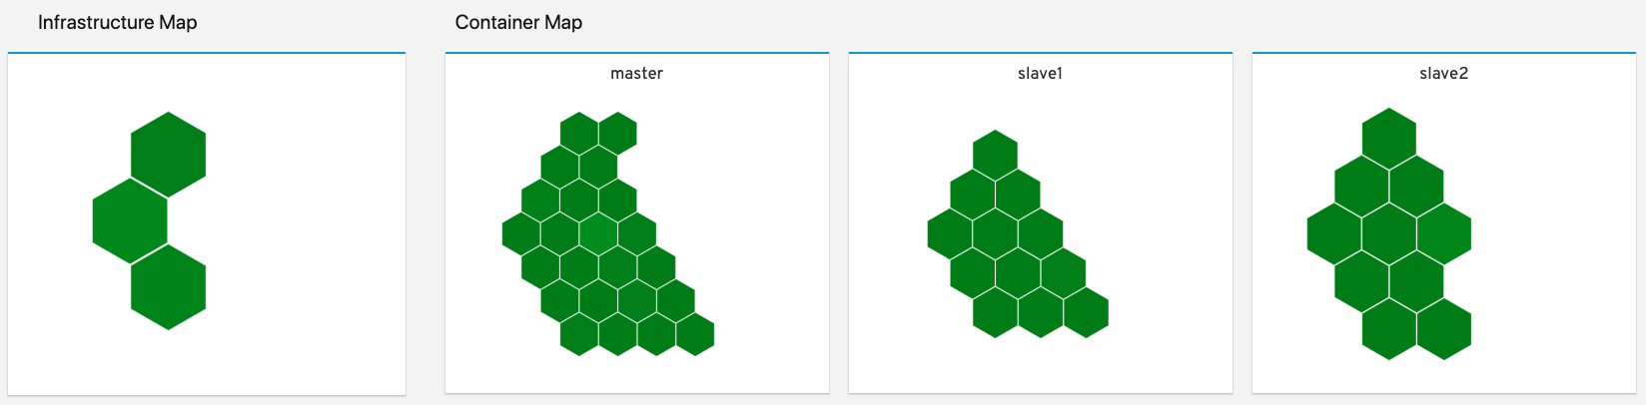
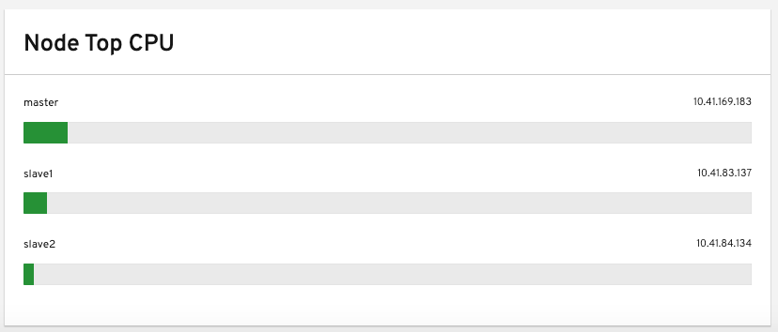
2019 오픈 인프라 개발 경진대회
10
“ ”
Node Top CPU
master
‘Node Top CPU’를 통해 가장 CPU를 많이 사용하는 노드를 파악할 수 있고 이를 ‘honeycomb’라는 라이브러리를 통해 시각화하여 각 노드 상태를 파악한다.
Infrastructure Map
Node Top CPU
slave1
slave2

Slide 13
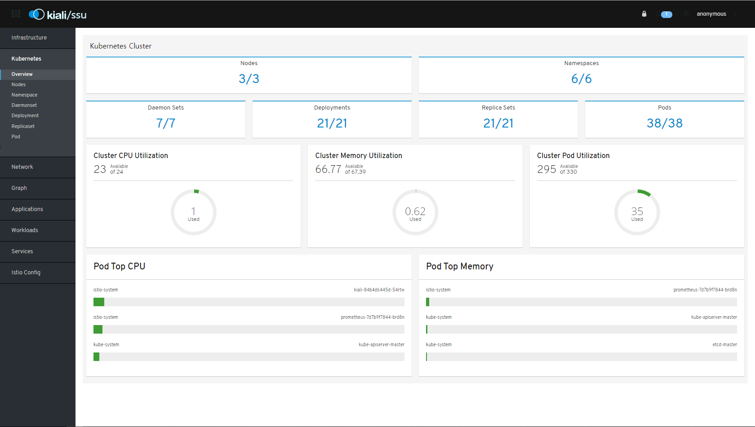
2019 오픈 인프라 개발 경진대회
11
“ ”
Kubernetes Tab
1
2
3
4
5
6
7
8
9
10
11

Slide 14
2019 오픈 인프라 개발 경진대회
12
“ ”
Kubernetes Tab
번호 | 분류 | Query | 설명
1 | Nodes | kube_node_labels, kube_node_status_condition | 전체 노드들 중 준비된 상태의 노드를 보여준다.
2 | Namespace | kube_namespace_labels, kube_namespace_status_phase | 전체 네임스페이스 중 활성화 된 네임스페이스를 보여준다.
3 | Daemon Sets | kube_daemonset_labels, kube_daemonset_labels, kube_deployment_status_replicas, kube_deployment_status_replicas_available | 전체 데몬 셋 중 사용 가능한 데몬 셋을 보여준다.
4 | Deployment | kube_deployment_labels, kube_deployment_labels, kube_deployment_status_replicas, kube_deployment_status_replicas_available | 전체 디플로이먼트 중 사용 가능한 디플로이먼트를 보여준다.
5 | Replica Sets | kube_replicaset_labels, kube_replicaset_labels, kube_replicaset_status_replicas, kube_deployment_status_replicas_available | 전체 레플리카 셋 중 사용 가능한 레플리카 셋을 보여준다.
6 | Pods | pod_labels, pod_status_phase | 전체 파드 중 사용중인 파드를 보여준다.
1
2
3
4
5
6

Slide 15
2019 오픈 인프라 개발 경진대회
13
“ ”
Kubernetes Tab
번호 | 분류 | Query | 설명
1 | Cluster CPU Utilization | machine_cpu_cores, container_cpu_usage_seconds_total | 클러스터의 CPU 사용량을 Gauge 차트로 보여준다. 차트 안의 정보는 현재 사용중인 CPU 사용량의 값이다.
2 | Cluster Memory Utilization | machine_memory_bytes, container_memory_usage_bytes | 클러스터의 메모리 사용량을 Gauge 차트로 보여준다. 차트 안의 정보는 현재 사용중인 메모리 사용량의 값이다.
3 | Cluster Pod Utilization | kube_node_status_allocatable_pods, kube_pod_status_phase | 클러스터의 사용중인 파드를 Gauge 차트로 보여준다. 차트 안의 정보는 현재 사용중인 파드의 수이다.
4 | Pod Top CPU | container_cpu_usage_seconds_total, container_memory_usage_bytes, kube_pod_info | CPU 사용량이 가장 큰 파드 3개를 보여준다.
5 | Pod Top Memory | container_memory_usage_bytes, machine_memory_bytes, kube_pod_info | 메모리 사용량이 가장 큰 파드 3개를 보여준다.
7
8
9
10
11

Slide 16


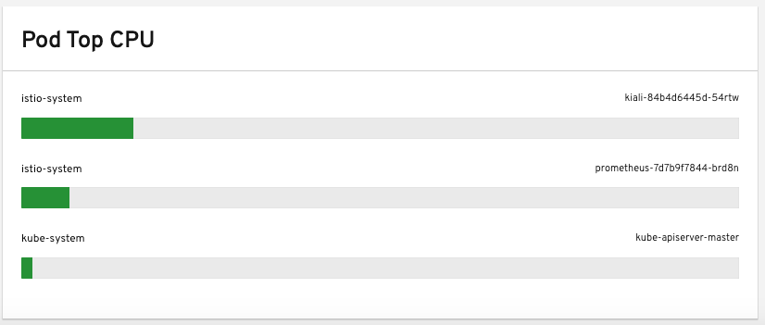


2019 오픈 인프라 개발 경진대회
14
“ ”
Pod Top CPU
‘Pod Top CPU’를 통해 가장 CPU를 많이 사용하는 파드를 파악할 수 있고 이를 ‘honeycomb’라는 라이브러리를 통해 시각화하여 각 파드 상태를 파악한다.
kiali-operator
Istio-system
Pod Top CPU
Namespace로 구분
kube-system
default

Slide 17
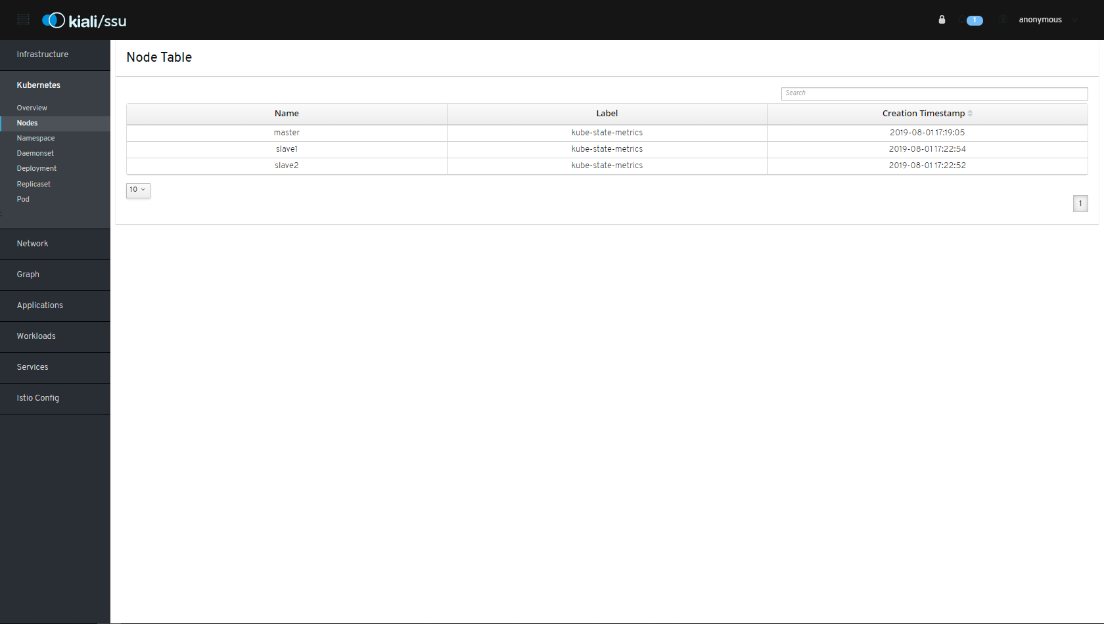
2019 오픈 인프라 개발 경진대회
15
“ ”
Node Tab
1
2
3

Slide 18
2019 오픈 인프라 개발 경진대회
16
“ ”
Node Tab
번호 | 분류 | Query | 설명
1 | Name | kube_node_labels | 노드의 이름을 보여준다.
2 | Label | kube_node_labels | 노드의 라벨을 보여준다.
3 | Creation Timestamp | kube_node_created | 노드가 만들어진 시간을 보여준다.
1
2
3

Slide 19
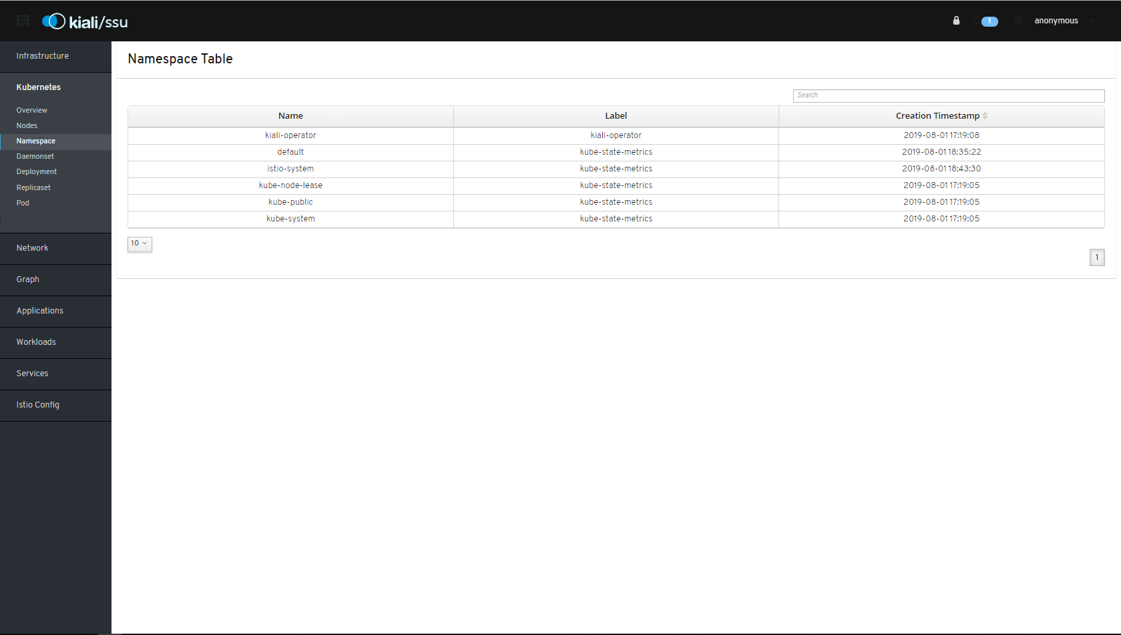
2019 오픈 인프라 개발 경진대회
17
“ ”
Namespace Tab
1
2
3

Slide 20
2019 오픈 인프라 개발 경진대회
18
“ ”
Namespace Tab
번호 | 분류 | Query | 설명
1 | Name | kube_namespace_labels | 네임스페이스의 이름을 보여준다.
2 | Label | kube_namespace_labels | 네임스페이스의 라벨을 보여준다.
3 | Creation Timestamp | kube_namespace_created | 네임스페이스가 만들어진 시간을 보여준다.
1
2
3

Slide 21
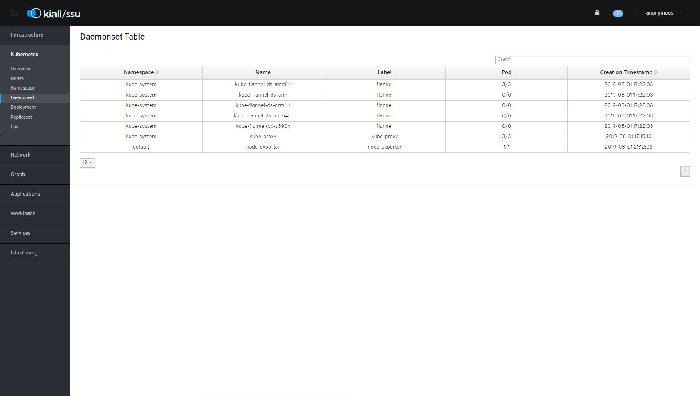
2019 오픈 인프라 개발 경진대회
19
“ ”
Daemonset Tab
1
2
3
4
5

Slide 22
2019 오픈 인프라 개발 경진대회
20
“ ”
Daemonset Tab
번호 | 분류 | Query | 설명
1 | Namespace | kube_daemonset_labels | 데몬 셋의 네임스페이스를 보여준다.
2 | Name | kube_daemonset_labels | 데몬 셋의 이름을 보여준다.
3 | Label | kube_daemonset_labels | 데몬 셋의 라벨을 보여준다.
 | Pod | kube_daemonset_status_current_number_scheduled, kube_daemonset_status_desired_number_scheduled | 사용 가능한 데몬 셋을 보여준다.
 | Creation Timestamp | kube_daemonset_created | 데몬 셋이 만들어진 시간을 보여준다.
1
2
3
4
5

Slide 23
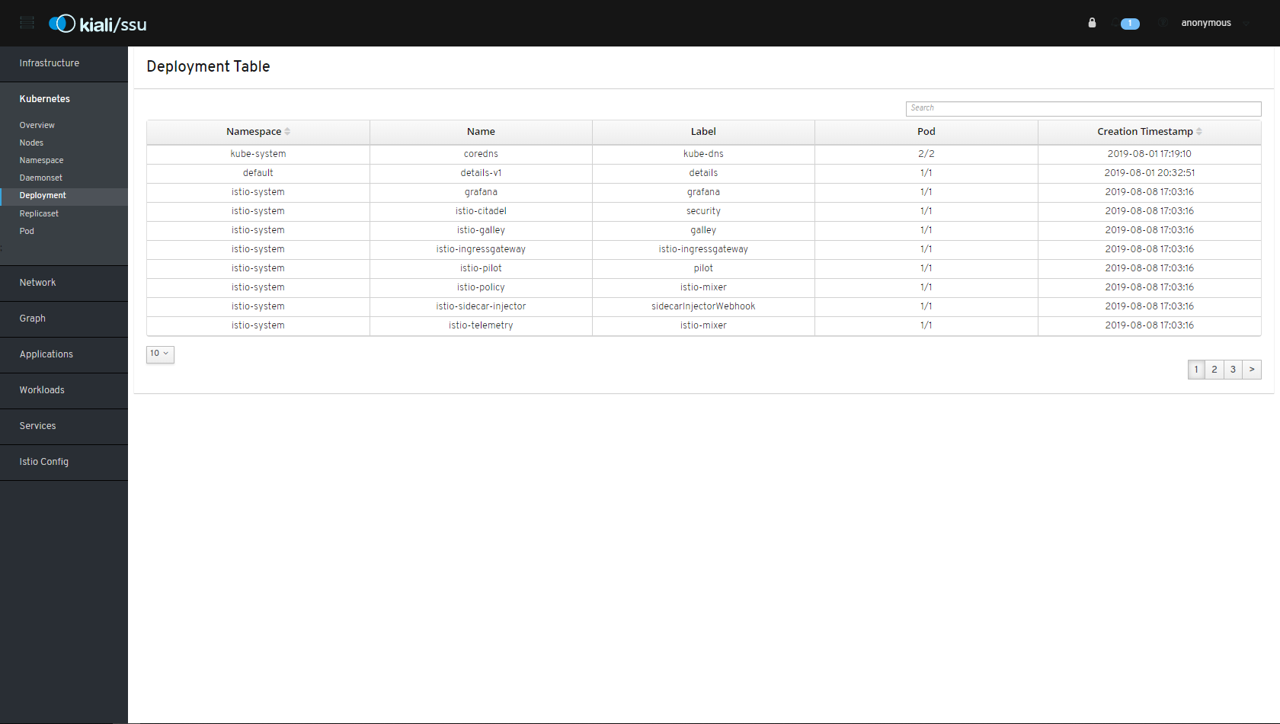
2019 오픈 인프라 개발 경진대회
21
“ ”
Deployment Tab
1
2
3
4
5

Slide 24
2019 오픈 인프라 개발 경진대회
22
“ ”
Deployment Tab
번호 | 분류 | Query | 설명
1 | Namespace | kube_deployment_labels | 디플로이먼트의 네임스페이스를 보여준다.
2 | Name | kube_deployment_labels | 디플로이먼트의 이름을 보여준다.
3 | Label | kube_deployment_labels | 디플로이먼트의 라벨을 보여준다.
 | Pod | kube_deployment_status_replicas, kube_deployment_status_replicas_available | 사용 가능한 디플로이먼트를 보여준다.
 | Creation Timestamp | kube_deployment_created | 디플로이먼트가 만들어진 시간을 보여준다.
1
2
3
4
5

Slide 25

2019 오픈 인프라 개발 경진대회
23
“ ”
Replicaset Tab
1
2
3
4
5

Slide 26
2019 오픈 인프라 개발 경진대회
24
“ ”
Replicaset Tab
번호 | 분류 | Query | 설명
1 | Namespace | kube_replicaset_labels | 레플리카 셋의 네임스페이스를 보여준다.
2 | Name | kube_replicaset_labels | 레플리카 셋의 이름을 보여준다.
3 | Label | kube_replicaset_labels | 레플리카 셋의 라벨을 보여준다.
 | Pod | kube_replicaset_status_replicas, kube_replicaset_status_ready_replicas | 사용 가능한 레플리카 셋을 보여준다.
 | Creation Timestamp | kube_replicaset_created | 레플리카 셋이 만들어진 시간을 보여준다.
1
2
3
4
5

Slide 27
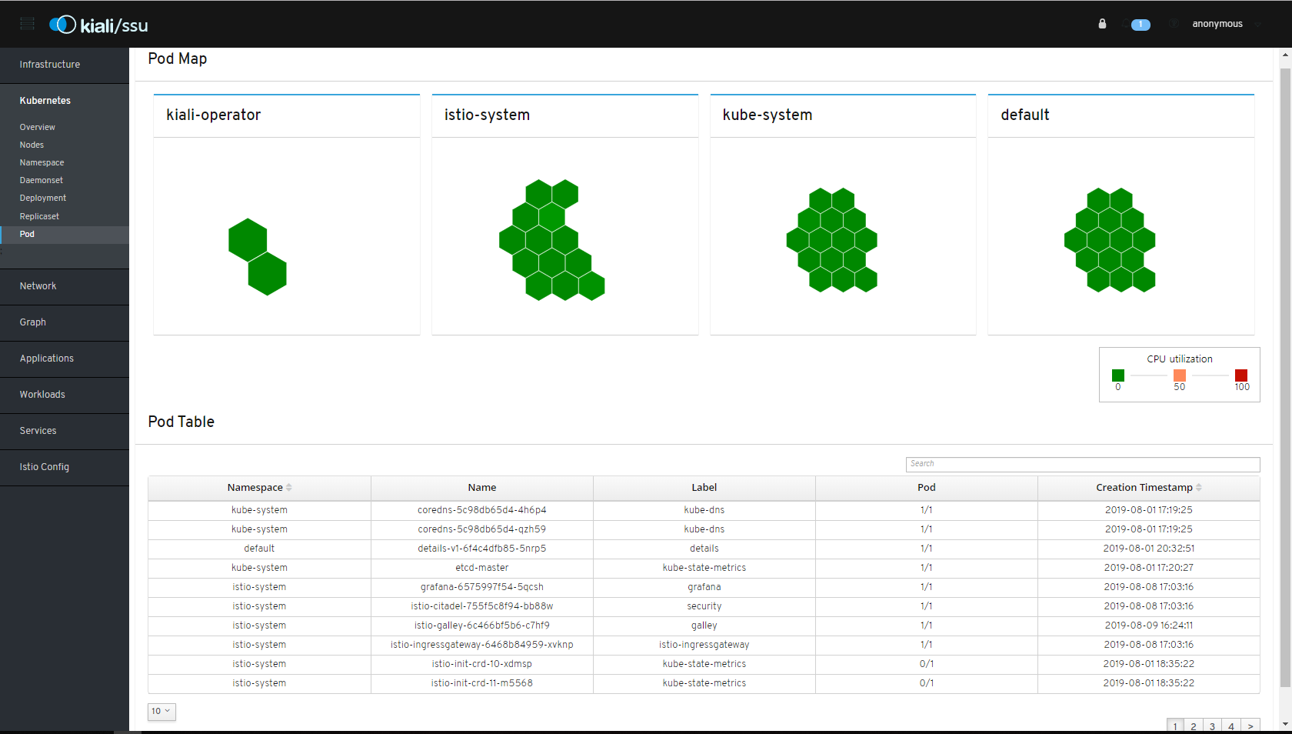
2019 오픈 인프라 개발 경진대회
25
“ ”
Pod Tab
1
2
3
4
5
6

Slide 28
2019 오픈 인프라 개발 경진대회
26
“ ”
Pod Tab
번호 | 분류 | Query | 설명
1 | Pod Map | container_cpu_usage_seconds_total | 네임스페이스별 파드의 CPU 사용량을 보여준다.
2 | Namespace | kube_pod_labels | 파드의 네임스페이스를 보여준다.
3 | Name | kube_pod_labels | 파드의 이름을 보여준다.
 | Label | kube_pod_labels | 파드의 라벨을 보여준다.
 | Pod | kube_pod_status_phase | 사용가능 한 파드를 보여준다.
 | Creation Timestamp | kube_pod_created | 파드가 만들어진 시간을 보여준다.
1
2
3
4
5
6

Slide 29
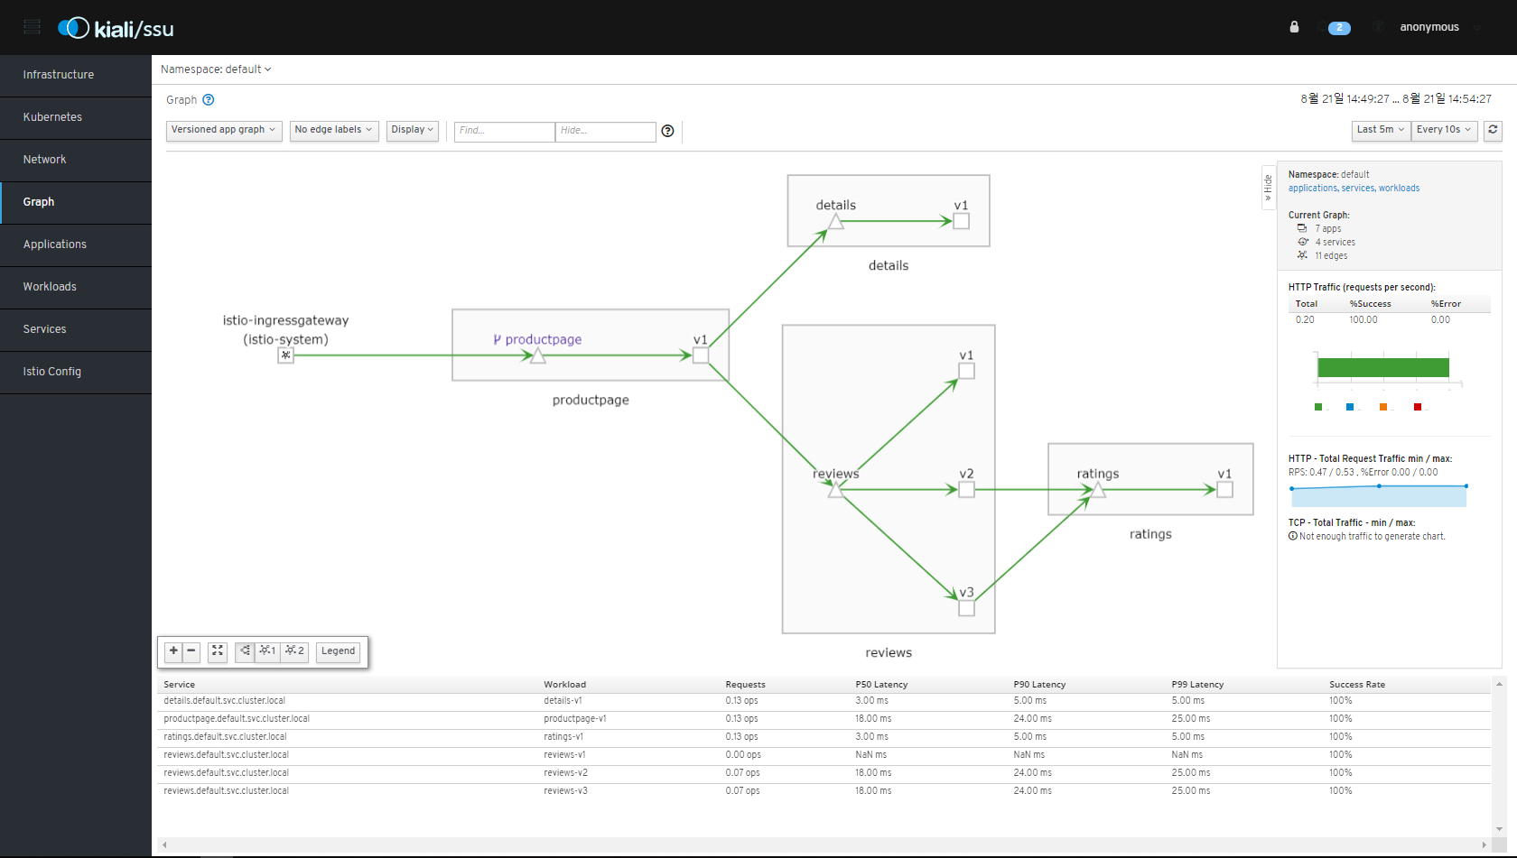
2019 오픈 인프라 개발 경진대회
27
“ ”
Graph Tab
1

Slide 30
2019 오픈 인프라 개발 경진대회
28
“ ”
Graph Tab
번호 | 분류 | Query | 설명
1 | Table | request_count, request_error_count, request_duration | 네임스페이스에 속해 있는 서비스들의 Workloads, Requests, P50 Latency, P90 Latency, P99 Latency, Success Rate를 보여준다.
1

Slide 31
2019 오픈 인프라 개발 경진대회
THANK
YOU
팀SODA

